Slide 1
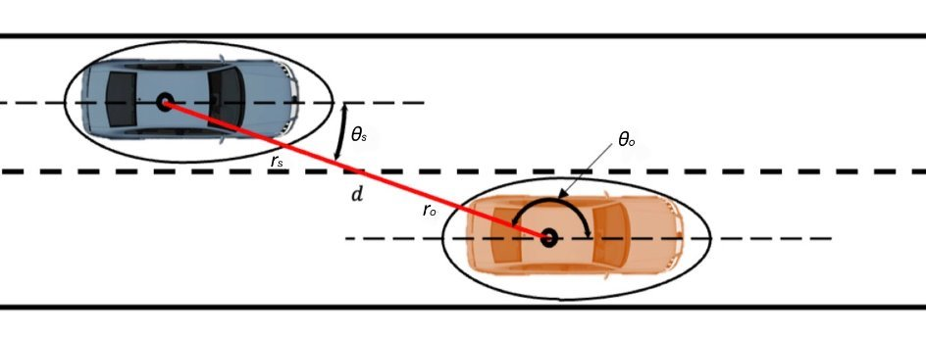
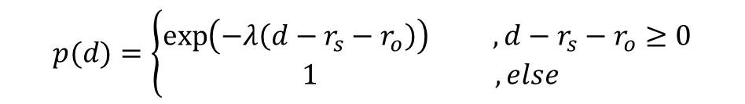
Probabilistic models of collision risk :
Benefit of exponential model:
Probabilistic model can assessment collision risk at any scenario, including that there is no possibility of collision between the vehicles state(stopping vehicles at the roadside) .
Exponential distribution is more consistent with passerby psychology than Gaussian distribution.
Exponential distribution model: :
The probability of collision is implemented as a negative exponential relation to the distance
between ego and the neighboring users.
$$p(d)=\left\{\begin{aligned}\exp\left(−λ\left(d−r_{s}−r_{o}\right)\right) , d−r_{s}−r_{o}≥0 \\ 1 , else\end{aligned}\right.$$
Notes:
自駕車與人類駕駛差異主要可以分為兩個部分
首先為駕駛風格上的差異
自駕車為了乘客的舒適性，會使用較低加減速度及較低碰撞可能的保守駕駛風格，
人類駕駛比較常會有較危險的駕駛行為
第二個是人類間會因為信任或者社會責任作出對社會整體較有利的決定並不一定是自身最有利的結果
本研究主要想對駕駛風格進行探討
然而影響駕駛風格的因素眾多
主要可以簡單分為環境與人類因素
環境因素包括:天氣、路況、影響駕駛的能見度相關因素等等
人類因素則為年紀、駕駛經驗、駕駛可接受風險、道路或車輛熟悉度等等
影響駕駛風格的因素眾多但其中有很多對駕駛風格影響難以量化，可接受風險為其中最值觀可以模擬對駕駛風格影響的因素
因此
本研究的目的為基於合適的碰撞風險評估透過改變駕駛可接受風險模擬不同駕駛風格會對交通事故帶來怎麼樣的影響

Slide 2
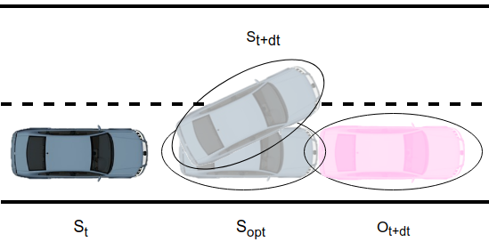

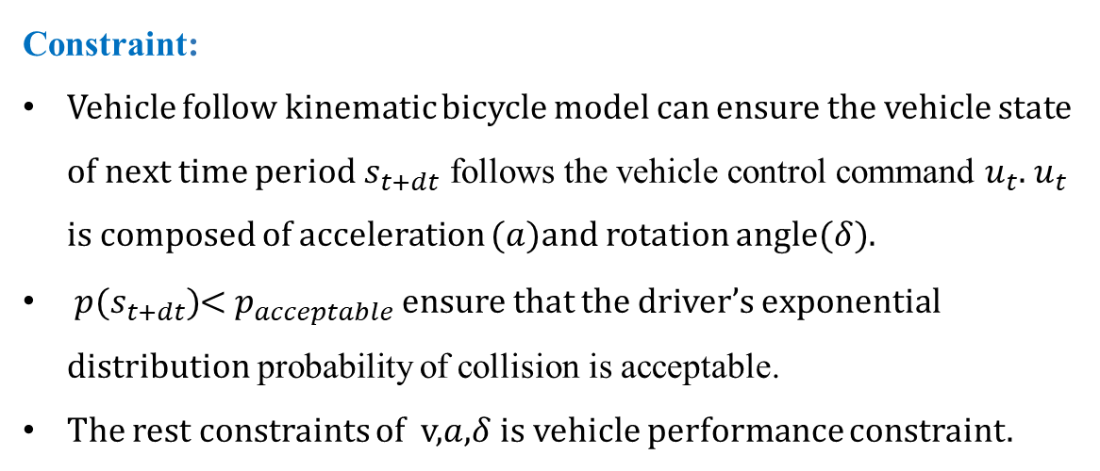
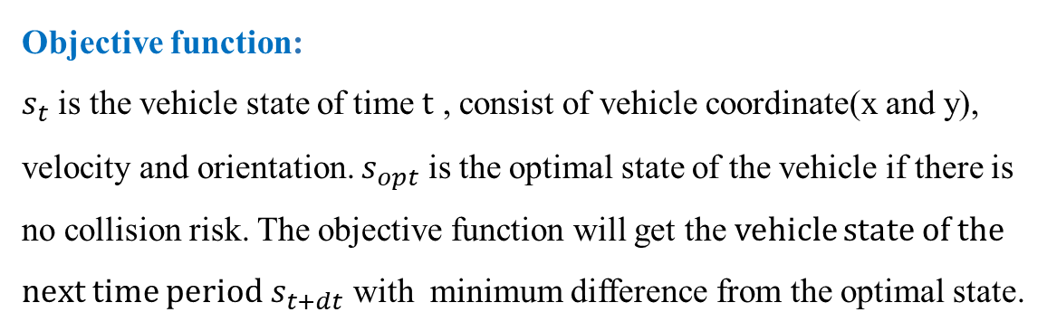
Optimal driving decisions with risk:
For all vehicles , run the optimization to determine the next state and constraint by risk and vehicle performance .
Optimization function:
Objective function:
$s_{t}$ is the vehicle state of time t , consist of vehicle coordinate(x and y),
velocity and orientation. $s_{opt}$ is the optimal state of the vehicle if there is no collision risk. The objective function will get the vehicle state of the next time period $s_{t+dt}$ with minimum difference from the optimal state.
$$\min_{u_{t}}{\sum_{i=1}^{4}{{\left[s_{t+dt}\left(i\right)−s_{opt}\left(i\right)\right]}^{2}}}$$
s.t. Vehicle follow kinematic bicycle model
$p(s_{t+dt})$< $p_{acceptable}$
$v≤v_{max}$
$\left|a\right|≤a_{max}$
$\left|δ\right|≤δ_{max}$
Constraint:
Vehicle follow kinematic bicycle model can ensure the vehicle state of next time period $s_{t+dt}$ follows the vehicle control command $u_{t}$. $u_{t}$ is composed of acceleration ($a$)and rotation angle($δ$).
$p(s_{t+dt})$< $p_{acceptable}$ ensure that the driver’s exponential distribution probability of collision is acceptable.
The rest constraints of v,$a$,$δ$ is vehicle performance constraint.
Notes:
自駕車與人類駕駛差異主要可以分為兩個部分
首先為駕駛風格上的差異
自駕車為了乘客的舒適性，會使用較低加減速度及較低碰撞可能的保守駕駛風格，
人類駕駛比較常會有較危險的駕駛行為
第二個是人類間會因為信任或者社會責任作出對社會整體較有利的決定並不一定是自身最有利的結果
本研究主要想對駕駛風格進行探討
然而影響駕駛風格的因素眾多
主要可以簡單分為環境與人類因素
環境因素包括:天氣、路況、影響駕駛的能見度相關因素等等
人類因素則為年紀、駕駛經驗、駕駛可接受風險、道路或車輛熟悉度等等
影響駕駛風格的因素眾多但其中有很多對駕駛風格影響難以量化，可接受風險為其中最值觀可以模擬對駕駛風格影響的因素
因此
本研究的目的為基於合適的碰撞風險評估透過改變駕駛可接受風險模擬不同駕駛風格會對交通事故帶來怎麼樣的影響

Slide 3
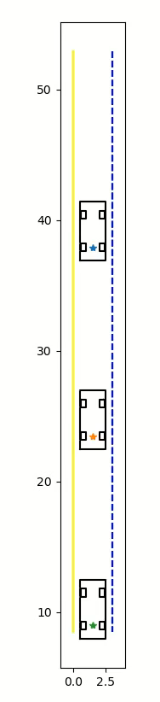
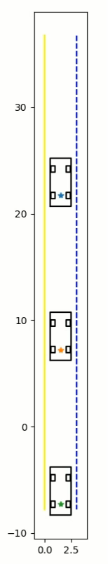
Result
Middle car Accept risk:0.01
Middle car Accept risk:0.05
Car following:
In the three cars following scenario, the middle car if overly conservative will cause the last car hit the middle car.
Middle car accept risk | 0.01 | 0.05
result | collision | success
V-T
Notes:
自駕車與人類駕駛差異主要可以分為兩個部分
首先為駕駛風格上的差異
自駕車為了乘客的舒適性，會使用較低加減速度及較低碰撞可能的保守駕駛風格，
人類駕駛比較常會有較危險的駕駛行為
第二個是人類間會因為信任或者社會責任作出對社會整體較有利的決定並不一定是自身最有利的結果
本研究主要想對駕駛風格進行探討
然而影響駕駛風格的因素眾多
主要可以簡單分為環境與人類因素
環境因素包括:天氣、路況、影響駕駛的能見度相關因素等等
人類因素則為年紀、駕駛經驗、駕駛可接受風險、道路或車輛熟悉度等等
影響駕駛風格的因素眾多但其中有很多對駕駛風格影響難以量化，可接受風險為其中最值觀可以模擬對駕駛風格影響的因素
因此
本研究的目的為基於合適的碰撞風險評估透過改變駕駛可接受風險模擬不同駕駛風格會對交通事故帶來怎麼樣的影響

Slide 4
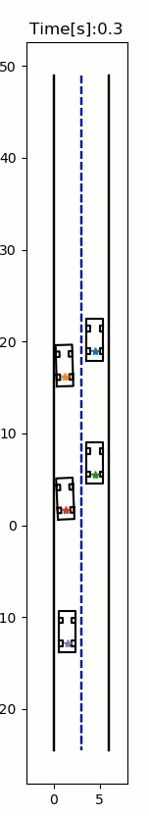
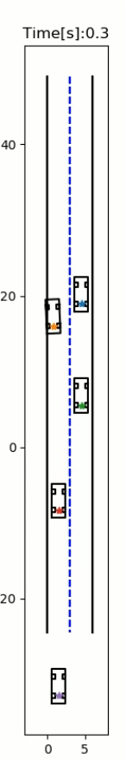
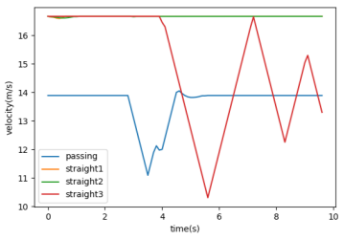
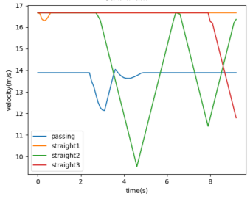
Result
Accept risk:0.05
Accept risk:0.02
Car passing:
Conservative or aggressive behavior of vehicles affects the choice of overtaking time, and different acceptable risks may lead to different driving behaviors, so it is more important to adjust the acceptable risk according to the environment than to drive with a conservative risk.
Accept risk | 0.05 | 0.02
Senario | Passing lane velocity 60km/h Distance 10m | Passing lane velocity 60km/h Distance 20m
V-T
Notes:
自駕車與人類駕駛差異主要可以分為兩個部分
首先為駕駛風格上的差異
自駕車為了乘客的舒適性，會使用較低加減速度及較低碰撞可能的保守駕駛風格，
人類駕駛比較常會有較危險的駕駛行為
第二個是人類間會因為信任或者社會責任作出對社會整體較有利的決定並不一定是自身最有利的結果
本研究主要想對駕駛風格進行探討
然而影響駕駛風格的因素眾多
主要可以簡單分為環境與人類因素
環境因素包括:天氣、路況、影響駕駛的能見度相關因素等等
人類因素則為年紀、駕駛經驗、駕駛可接受風險、道路或車輛熟悉度等等
影響駕駛風格的因素眾多但其中有很多對駕駛風格影響難以量化，可接受風險為其中最值觀可以模擬對駕駛風格影響的因素
因此
本研究的目的為基於合適的碰撞風險評估透過改變駕駛可接受風險模擬不同駕駛風格會對交通事故帶來怎麼樣的影響

Slide 5
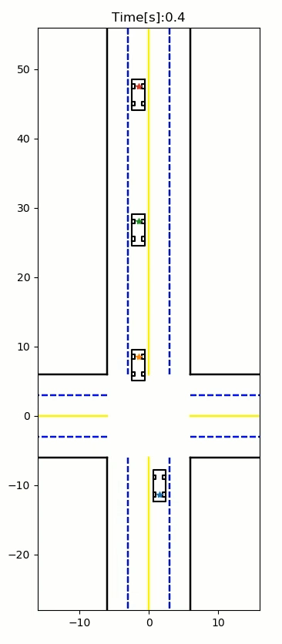
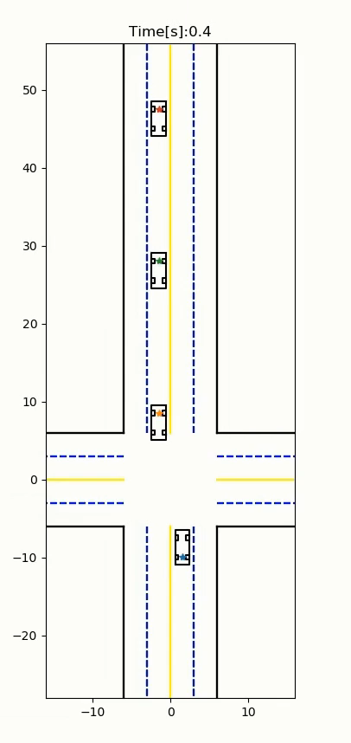
Result
Accept risk:0.001
Accept risk:0.05
Car unprotected left turn:
Taking the risk of a collision at the right time will result in a quicker left turn, being too conservative will result in an impossible turn.
Notes:
自駕車與人類駕駛差異主要可以分為兩個部分
首先為駕駛風格上的差異
自駕車為了乘客的舒適性，會使用較低加減速度及較低碰撞可能的保守駕駛風格，
人類駕駛比較常會有較危險的駕駛行為
第二個是人類間會因為信任或者社會責任作出對社會整體較有利的決定並不一定是自身最有利的結果
本研究主要想對駕駛風格進行探討
然而影響駕駛風格的因素眾多
主要可以簡單分為環境與人類因素
環境因素包括:天氣、路況、影響駕駛的能見度相關因素等等
人類因素則為年紀、駕駛經驗、駕駛可接受風險、道路或車輛熟悉度等等
影響駕駛風格的因素眾多但其中有很多對駕駛風格影響難以量化，可接受風險為其中最值觀可以模擬對駕駛風格影響的因素
因此
本研究的目的為基於合適的碰撞風險評估透過改變駕駛可接受風險模擬不同駕駛風格會對交通事故帶來怎麼樣的影響

